Slide 1

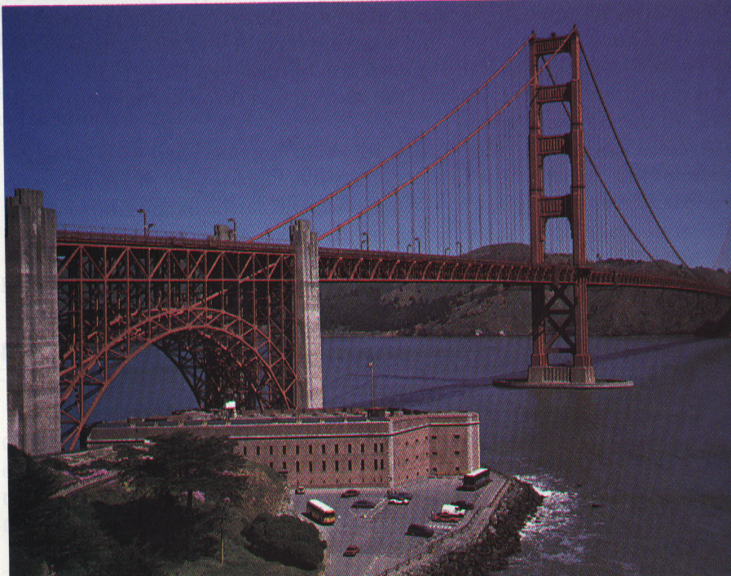
大 学 物 理
COLLEGE
PHYSICS
主讲人 理工学部梁红

Slide 2
大学之道
古之欲明明德于天下者，先治其国。欲治其国者，先齐其家。欲齐其家者，先修其身。欲修其身者，先正其心。欲正其心者，先诚其意。欲诚其意者，先致其知。致知在格物。
物格而后知至，知至而后意诚，意诚而后心正，心正而后身修，身修而后家齐，家齐而后国治，国治而后天下平。
格物一致知一诚意一正心
修身一齐家一治国一平天下
Notes:
.明明德：第一个“明”是动词，彰显、发扬之意。第二个“明”是形容词，含有高尚、光辉的意思。
3.亲民：一说是“新民”，使人弃旧因新，弃恶扬善。引导、教化人民之意。
4.止于：处在。
5.知止：明确目标所在。
6.静：心不妄动。
7.安：所处而安。
8.虑：处事精详。
9.得：得到成果。
10.齐其家：将自己家庭或家族的事务安排管理得井井有条，人与人之间的关系和谐，家业繁荣的意思。
11.修其身：锻造、修炼自己的品行和人格。
12.致其知：让自已得到知识和智慧。
13.格物：研究、认识世间万物。

Slide 3

绪 论 一
物理学及其研究对象
1．什么是物理学？
物理学是研究物质、能量及其相互作用的科学。
2．物理学的研究对象
  机械运动
  分子热运动
  电磁运动
  原子和原子核运动
  其它微观粒子运动
        （Classical Mechanics）
    （Thermodynamics）
    （Electromagnetics）
按照研究的方法，可分为：
  理论物理
  实验物理
  计算物理

Slide 4
（一）古 代 物 理 学
一 、 中 国古代物理思
想的探 索
1：物质观
1）五行说
2）阴阳说
3）原子说
4）元气说

Slide 5

五行说
    《尚书》中记载：
“水火者，百姓之所饮食也，金木者，百姓之所耕作也，土者，万物之所资生是为人用”
    《周易》
“易有太极，是生两仪”（阴阳或天地）
两仪生四象（四季），四象生八卦，（天、地、风、雷、水、火、山、泽）形成了原始的宇宙生成观和对立统一观点。
Leibniz提出二进位计算法
受到《易经》的重大影响。
阳阳说
Notes:
发展a:与元气说结合，成为独新的科学思想体系。
b：与五行说结合，从科学走向迷信。

Slide 6
原子论
    惠施：“一尺之锺，日取其半，万世不竭”
    “至大无外，谓之大一，至小无内，谓之小一”
    老子继承易经，将“太极”发展为“道”。
    “道生一，一生二，二生三，三生万物，万物负阴抱阳，冲气以为和”。
    气可归纳为一种充 斥于天、地、人、万物内外的有生命力的（即自行运行的）连续不绝的、变化无穷的物之本源，较之场（物质形态）、波（运动形式）、能量（从属于物质）均要广泛。
元气论

Slide 7
    荀子：
    “水火有气而无生，草木有生而无知，禽兽有知而无义，人有气有生有知且有义”
    表明气的不同层次，
    表现形式
    “阴阳二气充满太虚，此外更无他物，更无间隙，”
    现代物质观
    物质是独立于人们意识之外的客观实在
Notes:
它是世界上最古老而仍具影响的一种一元自然观，包括了天与地、阴与阳、无机有有机、物质与能量、有形与无形、连续与间断、局部与整体的统一。
西方科学：机械运动 力和场 振动和波 波的粒子性 波与粒子的统一 弱相互作用与电磁作用的统一。 个别 一般
我国：一般 个别，“东方神秘主义将提供一个能够适应物理世界最新理论的一致而又漂亮的哲学框架”[总体、辩证、综合和动态观点统一观察世界各种大小，系统的认识路线，与系统论相通，目前仍具重要价值。]

Slide 8

2 时空观
张衡：“宙之端无穷”。
南京邓牧：“天地大也，其在虚空不过一粟耳！”
明《物理小识》：“宙轮于宇，则宇中有宙，宙中有宇”，表明时空的统一，时空与运动的紧密的关系。
惠施：“天与地卑，山与泽平”从宇空到地球时空相对

Slide 9
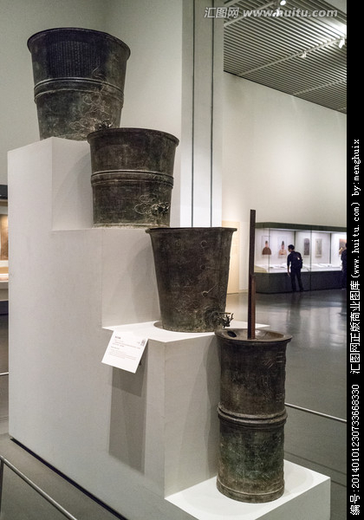
二：主要成就
力学：漏壶，计量时间
莲华漏
箭漏
Notes:
莲华漏
由4个壶组成，分作四层安设：
第一层为上水壶，第四壶插有刻著时辰尺度铜箭。每个壶皆有盖盖之，第一、二、三壶壶底均有小孔，孔下有小槽，上槽之水，可漏到下壶。但漏水之小孔，有一定大小，如果将小孔弄大或堵塞小许，就会影响计时的准确。
从第一壶流下之水，流至第四壶，均有铜笕接住。一滴一滴，以次相注，最后滴入到第四壶，即升起铜箭。
白天时刻，如在上午五点十五分上水，夜间则要在下午五点十五分上水。水自动不停滴下，滴了一刻，则第四壶的铜箭升起一刻。如此一刻一刻地升，便成了一时辰。当水与壶平的时候，铜箭也就升尽了。日夜上水二次，则昼夜时刻，就在这个枝箭上表示。

Slide 10
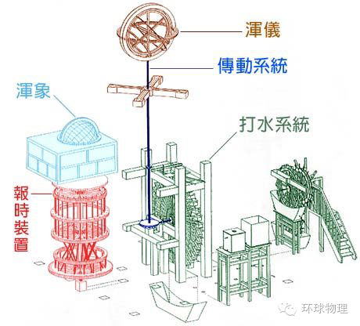
东汉张衡：水运浑天仪。水力装置自动报时，世界最早机械计时。
Notes:
浑天仪是浑仪和浑象的总称。浑天仪浑仪是测量天体球面坐标的一种仪器，而浑象是古代用来演示天象的仪表。是中国国古代的一种重要宇宙理论，认为"浑天如鸡子，天体圆如蛋丸，地如鸡中黄"，天内充满了水，天靠气支撑着，地则浮在水面上。浑仪和浑象是反映浑天说的仪器，即是“物化”和“浑天说”。浑仪是一观测仪器，内有窥管，亦称望管，用以测定昏、旦和夜半中星以及天体的赤道坐标，也能测定天体的黄道经度和地平坐标。浑仪由早期四游仪和赤道环组成。从汉代到北宋浑仪增加了黄道环、地平环、子午环、六合仪、白道环、内赤道环、赤经环等。

Slide 11
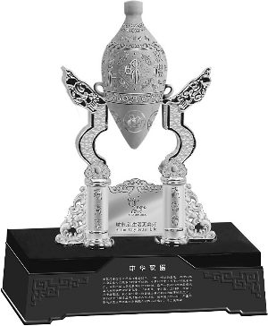
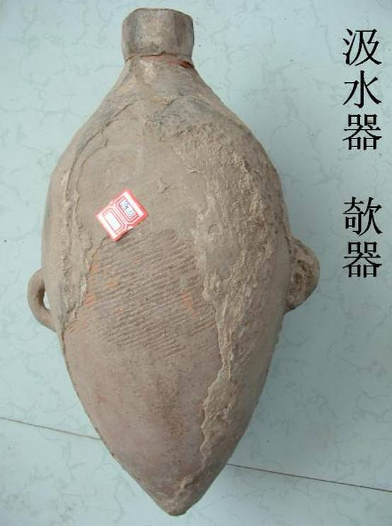
二：主要成就
欹器：“虚则欹，中则正，满则覆”。
关于“欹器”的最早的有关记载，可见于战国时《荀子》一书《宥坐》编。

Slide 12
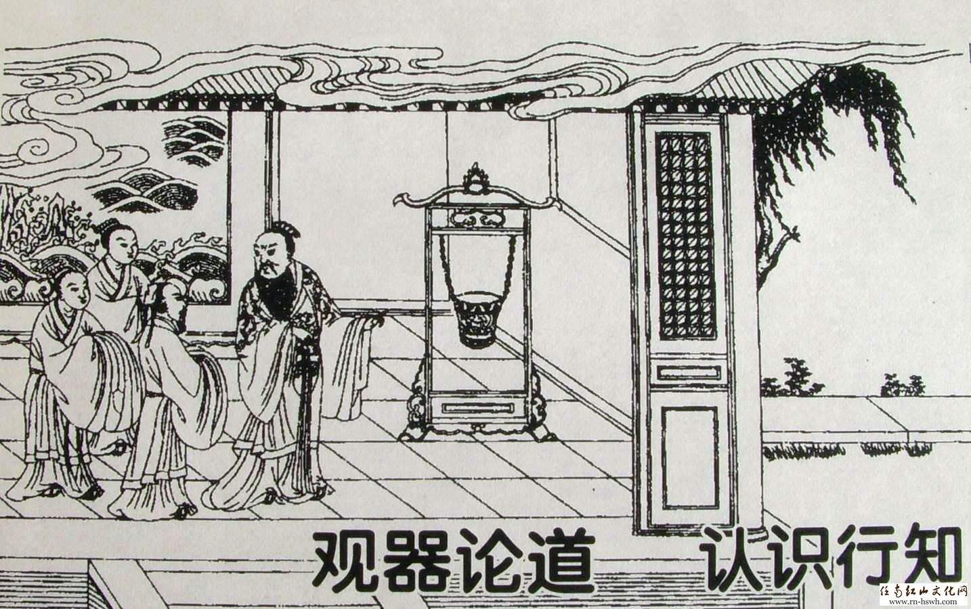
孔子和欹器
Notes:
“孔子观于鲁桓公之庙，有欹器焉。孔子问于守庙者曰：“此为何器？”守庙者曰：“此盖为宥坐之器。”孔子曰：“吾闻宥坐之器者，虚则欹，中则正，满则覆。”孔子顾谓弟子曰：“注水焉!”弟子挹水而注之，中而正，满而覆，虚而欹。孔子喟然而叹曰：“吁!恶有满而不覆者哉!””

Slide 13
（二）、古希腊的自然哲学
哲学：（philosophy）自然科学之意
“在希腊哲学多种多样的形式中，差不多可以找到以后各种观点的胚胎和萌芽。因此，如果理论自然科学想要追溯自己今天的一般命题发生和发展的历史，它也不得不回到希腊人那里去。”
——恩格斯

Slide 14
代表人物：1)泰勒斯
西方历史上第一个自然哲学家
2）毕达哥拉斯及其学派
“数既万物”
数生点，点生线、线生面，
面生体、体生水、火、土、气四种元素
贡献：
算术、几何、天文学、音乐
Notes:
故事1：夜晚专注于观察星空，不小心掉入井中
故事2：哲学有何用？预测橄榄丰收发财，表明：哲学家致副富容易，只是他们的抱负不在此处而已

Slide 15
贡献：
天文学领域：奠定了希腊天文学的基础。
a 历史上第一个提出作为一个圆球的地球的概念。
b 进一步提出整个宇宙也是一个球体。

Slide 16
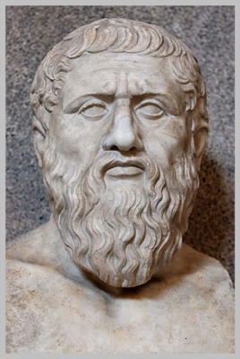
3）柏拉图
他和老师苏格拉底，学生亚里士多德并称为希腊三贤。
在教育史上第一次提出了“四科” (算术、几何、天文、音乐) ，其后便成了古希腊课程体系的主干和导源，支配了欧洲的中等与高等教育达1500年之久。
古希腊哲学家，西方客观唯心主义哲学的创始人。也是全部西方哲学乃至整个西方文化最伟大的哲学家和思想家之一。
“不懂几何学者不得入内”

Slide 17
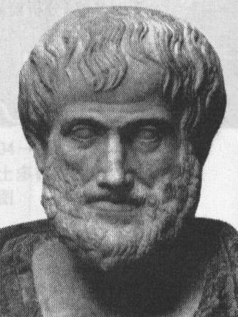
    4）亚里士多德：
    百科全书式的学者
(前384～前322)Aristoteles
古希腊哲学家，逻辑学家，科学家。他总结了泰利斯以来古希腊哲学发展的成果，首次将哲学和其他科学区别开来，开创了逻辑学、伦理学、政治学和生物学等学科的独立研究。他的学术思想对西方文化的发展产生了巨大的影响。
Notes:
生平和著作
亚里士多德生于斯塔吉拉城，18岁进入柏拉图学园学习，后来担任教师。公元前342年 ，应马其顿王菲力浦二世之召，去当王子亚历山大的教师 。公元前339年离开马其顿的宫廷。公元前335年 ，亚里士多德回到雅典 。在城外吕克昂的阿波罗神庙附近的运动场里另立讲坛。由此，他的学园被称为吕克昂。他的教学活动多在运动场里的散步区进行，边走边讨论问题，因此又被称为逍遥学派。吕克昂树立了一个和柏拉图的学园大不相同的学风。它更注重实际，研究问题更注重提出疑难，注重多方面收集材料、尝试和探索。在哲学及古代知识的许多部门中取得了巨大的成果。公元前323年雅典发生了反马其顿的运动 ，亚里士多德便成为政治打击的对象，他和苏格拉底一样，被控以“亵渎神灵”的罪名。后避难于卡尔基，次年因病逝世。

Slide 18
贡献
    将自然做为客观存在加以科学的研究与分类的第一人
理论科学 自然科学
科学 实务科学 社会科学
生产科学 生产技术
研究方法:创立形式逻辑学(归纳,演绎,推理三段论法)强调逻辑学与数学的作用,强调在观察物质世界的基础上以数学为模型,建立严格的逻辑证明体系.

Slide 19
贡献
天文学
运行的天体是物质的实体，
地球是球形的，是宇宙的中心；
地球和天体由不同的物质组成，
地球上的物质是由水气火土四种元素组成，天体由第五种元素“以太”构成。
Notes:
理论的科学（数学、自然科学和后来被称为形而上学的第一哲学）；
2．实践的科学（伦理学、政治学、经济学、战略学和修饰学）；
3．创造的科学，即诗学。

Slide 20
贡献
教育
他主张学生在德、智、体、美等方面全面发展，且在不同时期各有所侧重。
幼儿期以身体发展（体育）为主；
少年期以音乐教育为核心、以德、智、美为主要内容；高年级要学习文法、修辞、诗歌、文学、哲学、伦理学、政治学以及算术、几何、天文、音乐等学科。
Notes:
理论的科学（数学、自然科学和后来被称为形而上学的第一哲学）；
2．实践的科学（伦理学、政治学、经济学、战略学和修饰学）；
3．创造的科学，即诗学。

Slide 21
错误观点
a>力与速度成正比.
b>物体下落的时间与重量成正比.
c>天体运动是圆形的.
“僧侣主义扼杀了亚里士多德学说中活的东西，而使僵死的东西永世长存”。(恩格斯)
亚氏功绩在于第一次提出一套以日常观察为基础带着自然科架、充满错误符号的物理学理论。（错误的理论总比没有理论好）。

Slide 22
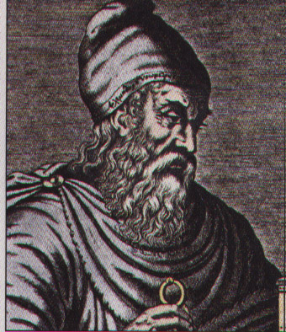
5）古代科学巨匠
——阿基米德
希腊三大数学家：
阿基米德
欧几里得
阿波罗尼
“任一球的面积是外切圆柱表面积的三分之二，而任一球的体积也是外切圆柱表体积的三分之二。”
该定理刻在阿基米德的墓碑上

Slide 23
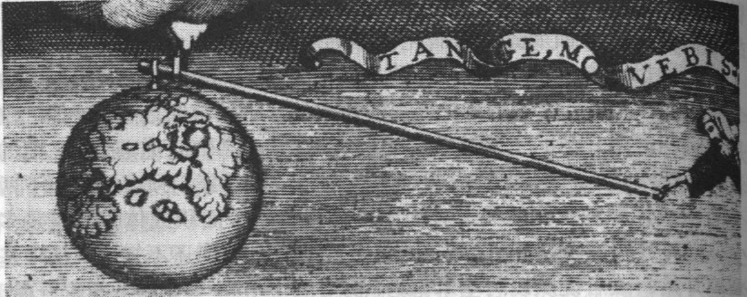
阿基米德物理学
      阿氏：将技术实践和严密的数学推理结合起来进行静力学研究的第一人，主要贡献：
杠杆定律的数学证明(亚氏提出:很大的重物怎样被很 小的力移动?).
重心的概念及各种形状物体重心的求法.
阿基米德流体定律.

Slide 24
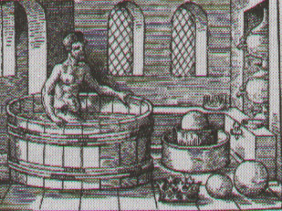
Notes:
“尤里卡“

Slide 25
（三 ） 经典物理学的建立
代表人物
1、列奥纳多.达.芬奇
研究领域：
数学、力学、天文、地质、工
程、 光学、动植物与人体生理等

Slide 26
力学
证明杠杆定理
研究抛射体轨迹
多种力学实验（测摩擦系数、
鸟尾的作用、染色水的流动、
材料强度等）

Slide 27
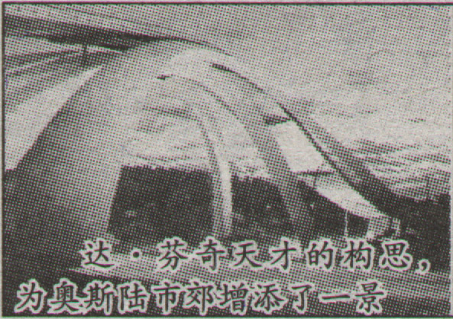

Slide 28
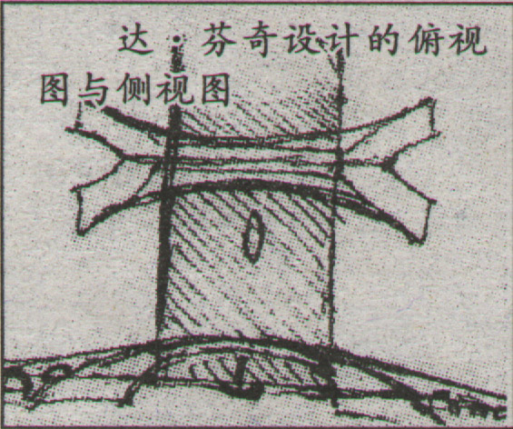

Slide 29
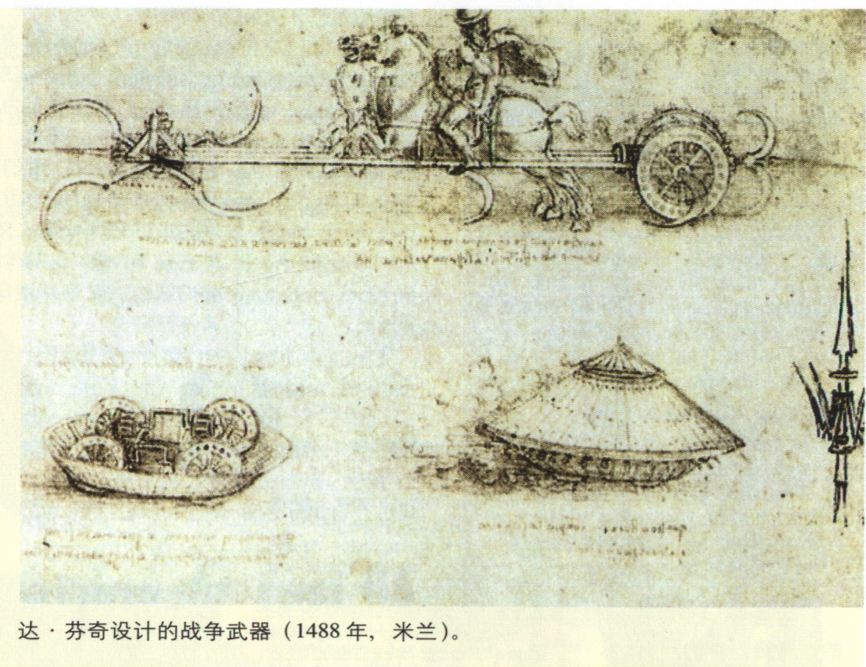

Slide 30
名言：
“伟大的爱产生于对所爱事物
的伟大知识。”
“科学是船长，实践是水手。”
“实验在任何情况下都是我的老师

Slide 31
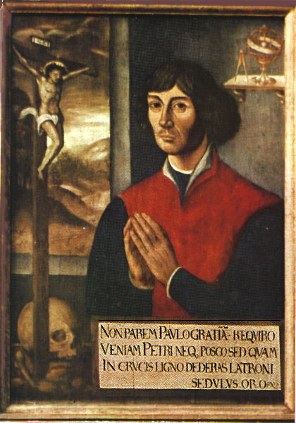
2、哥白尼和日心体系
哥白尼所面临的问题
托勒密体系假定：
1、天是球形的且像球那样转动
2、地也是球形的
3、地位于天的中央
4、地球静止不参与运动
且被附会于一种人间的等级结构
托勒密体系物质构成：
地上物质：土、水、气、火
天上物质：透明无重量的以太

Slide 32
36年写成《天体运行》恩格斯称之为“自然科学的独立宣言
《天体运行论》
1）提出地球自转和公转
2）太阳取代地球位于宇宙的中心
古代天文学，即是对天体与地球相对运动的系统描述，也是人们对一般运动认识的反映，故正确认识便成为科学摆脱神学而形成独立宇宙观体系的关键
Notes:
《序》“这本书不能代表一种科学的事实，只是一种游戏的幻想”，可能是教会当时未采取行动的原因之一。

Slide 33
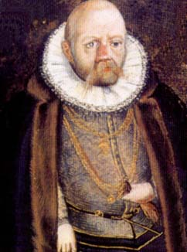
3：第谷和开普勒：
第谷：以精确和系统的测量为特点，
误差不超过0.5角分，最多2角分，20多
年系统精密观察天体，比哥白尼准确20倍。
开普勒：天文观测大师第谷弟子，从计算8角分误差引起，认为第谷只有2角分误差。
  开氏：确定行星运动之定律，为用地上力学解释天体运动定律亦即经典力学的建立，立下了不可磨灭的功勋。
  开一定律：否定了亚氏天体圆形轨道论；
  开二定律：否定了匀线速运动；
  开三定律：建立了各行星联系，天辟了物理学中把实验观测数据表达为准确的数学定律先例

Slide 34
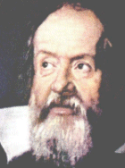
4、伽利略(1564—1642)
1） 发明望远镜，给哥白尼体系决定性
的支持。
2） 研究自由落体、斜面、斜抛、摆等
奠定了运动学、静力学基础。
3） 惯性定律。发展为牛顿第一定律。
4） 运动迭加原理奠定了运动学基础。
5） 相对性原理。 发展为爱因斯坦狭
义相对论基本假设之一。
6） 创建一整套科学方法。
意大利物理学家和天文学家，实验物理学的先驱者。

Slide 35
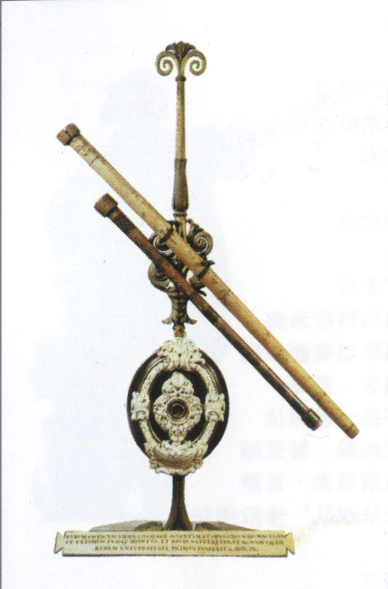
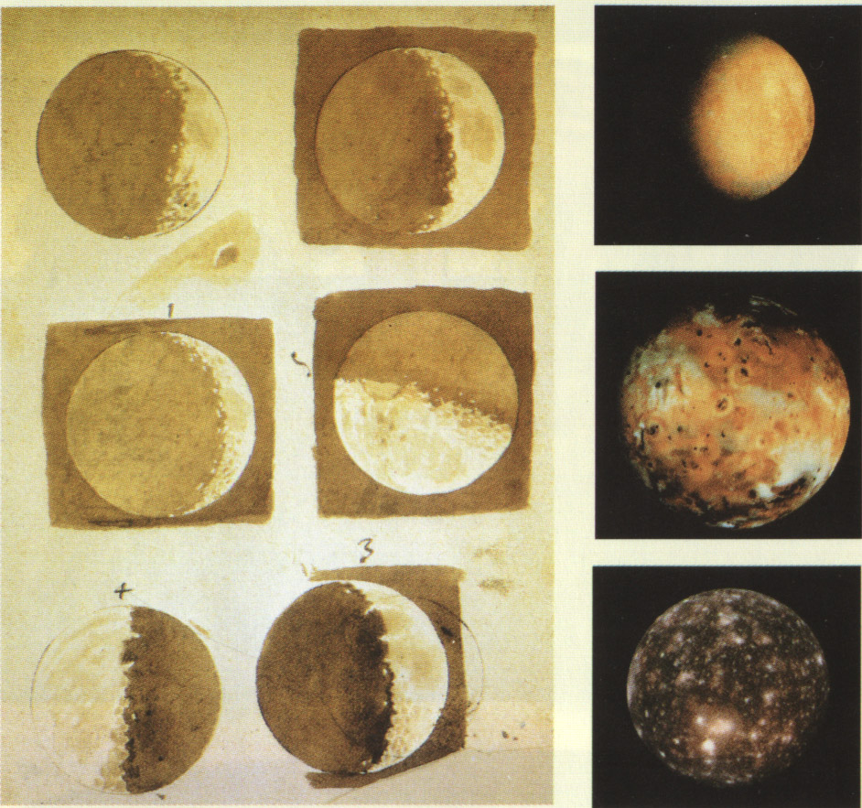
伽里略设计的望远镜

Slide 36
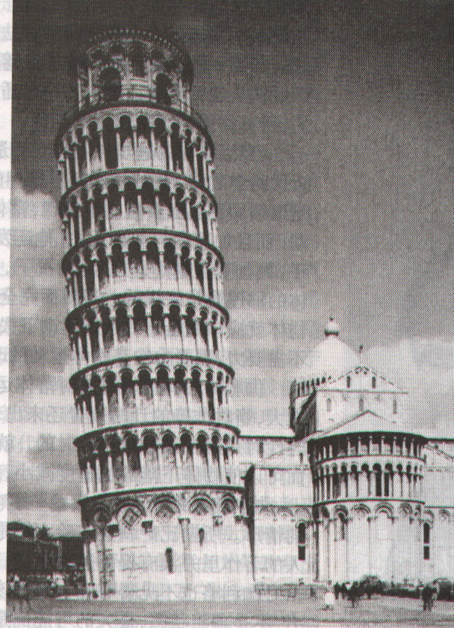
“ 伽里略的发现以及他所应用的科学推理方法，是人类思想史上最伟大的成就之一，标志着物理学的开端。”
—爱因斯坦

Slide 37
5、伽里略—牛顿时代的科学家
两种方法论，两类科学家
1）从事实验，崇尚实验归纳方法不重视数学和推理
代表： 帕斯卡、
波义耳、
胡克、
2）崇尚理性演绎，将实验和理论 相结合
代表： 笛卡儿、
费马、
莱布尼兹
碰撞理论：质量相等，方向相反的二物体正碰后交换速 度，完全弹性碰撞中Σmv²守恒。
摆的研究:将摆到入时钟，复摆的完整理论，
向心加速度定律:为可有引力定律提供了根据。
Notes:
2、科学团体的出现
那不勒斯“自然奥秘学院”
伦敦“增进自然知识的皇家学会”
法国“巴黎皇家科学院”
3、两种方法论，两类科学家
1）从事实验，崇尚实验归纳方法不重视数学和推理
代表： 帕斯卡、
波义耳、
胡克、
2）崇尚理性演绎，将实验和理论 相结合
代表： 笛卡儿、
费马、
莱布尼兹

Slide 38
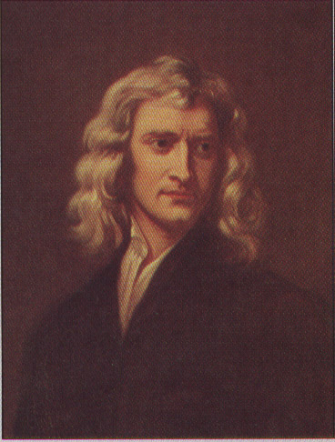
6、 牛顿的伟大综合
“借助于万有引力定律而创立了科学的天文学，借助于对光的分解创造了科学的光学，借助于二项式定理和无穷级数理论而创立了科学的数学，借助于对力的本性的认识而创立了科学的力学。”
——恩格斯

Slide 39
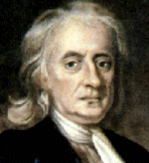
牛顿(Isaac Newton, 1642―1727)
重要贡献有万有引力定律、经典力学、微积分和光学。
万有引力定律：总结了伽利略和开普勒的理论和经验，用数学方法完美地描述了天体运动的规律。
牛顿运动三大定律：《自然科学的数学原理》中含有牛顿运动三条定律和万有引力定律，以及质量、动量、力和加速度等概念。
光学贡献：牛顿发现色散、色差及牛顿环，他还提出了光的微粒说。
反射式望远镜的发明
英国物理学家、数学家、天文学家，经典物理学的奠基人。
Notes:
我不知道世人将如何看我，但是，就我自己看来，我好象不过是一个在海滨玩耍的小孩，不时地为找到一个比通常更光滑的贝壳而感到高兴，但是，有待探索的真理的海洋正展现在我的面前。

Slide 40
Nature and nature’s law
lay hid in night:
God said,let Newton be!
And all was light!
大自然和它的规律
隐藏在黑暗之中
上帝说：让牛顿去吧
于是一切都灿烂光明
波普（英）
Notes:
趣闻：1、国会议员从不发言
2、1696年，瑞士数学家伯努利向欧洲数学家挑战，两个问题当晚解决，匿名寄出答案，伯努利“一眼就认出了狮子的利爪”
3、75岁时，一个下午作出来布尼兹出的难题。
“如果我比别人看得远些，那是因为我站在巨人们的肩膀上。”

Slide 41
万有引力定律的验证
预测了海王星的存在
预测了哈雷慧星的出现
万有引力定律的贡献
为实际天文观测提供了一套计算方法
解释极多的地面现象和天体现象
是天体力学和宇宙航行计算的基础

Slide 42
绪论二
一、物理学的重要性
1.基础学科：物理学是探讨物质结构和运动基本规律的学科。
2.与科学技术的关系
1）技术—物理—技术
蒸汽机效率5~8%—卡诺定理、热力学第二定律—燃气轮机效率50%
2）物理—技术—物理
光学理论—光学技术—天体物理学
3.物理学研究方法反映了认识世界的客观规律：
提出命题—推测答案—理论预言—实践检验—修改理论

Slide 43
二、现代物理学的前沿
1.天体物理：
高能（加速器<10³Gev，宇宙线10¹¹Gev，早期宇宙10¹⁹Gev ）
高温（太阳中心1500万K，中子星10¹¹K，早期宇宙10³²K）
高密度（地球中心18.4g/cm³，太阳中心158g/cm³，天狼B10000g/cm³，中子星10¹⁴g/cm³，早期宇宙10⁹³ g/cm³）
强引力场（用逃逸速度描述：地球表面11.2km/s，太阳表面617km/s，天狼B3300km/s，中子星20万km/s）
强磁场（人工磁场10⁵高斯，脉冲星10¹⁴高斯）
2.粒子物理：夸克理论，新粒子的发现，四种相互作用的统一
3.生物物理：遗传工程，耗散结构，生命科学
Notes:
；；
；；；

Slide 44
三、努力学好物理
1.大学物理课的任务：获得新知识，培养独立解决问题的能力
2.如何学好物理：
1）自觉学习：遵守纪律，分班坐，记笔记，缺课1/3不能考试，积极准备参加物理竞赛
2）掌握规律：来龙去脉，适用范围，具体应用
3）理解概念：
4）注意区别：微积分、矢量
5）作业规范：思路清楚、论证严谨、理由充足、设量明白、严格步骤、认真计算

Slide 45
学习物理学的意义
三个提高
  科学实验的能力
  抽象思维的能力
  计算能力
1 ．系统的学科
2 ．基础课
3 ．必修课
打好必要的物理基础
学习科学的思想方法和研究问题的方法
要求：
不缺课
独立完成作业

